Slide 1
2026
로망스투어 ERP리뉴얼_검토사항 8차(2026.2.9.)
Document Version
Last Updated
Organization
Auther
0.1
2026.2.9
경영기획팀
임수민

Slide 2
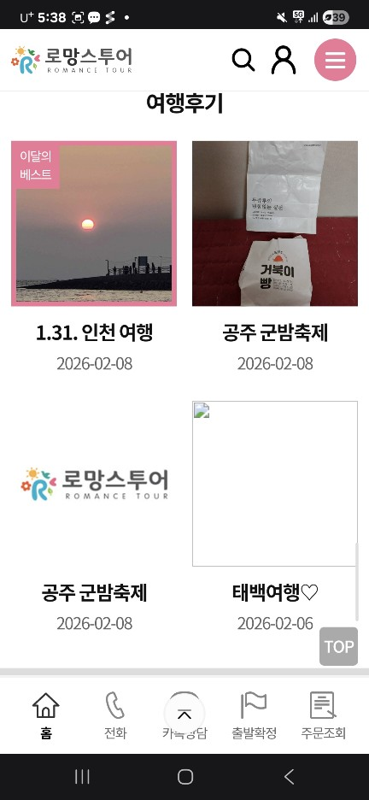
홈페이지 고객 프론트 - 미표시 오류 문제
메인페이지 하단 리뷰 영역
검수자 :임수민 검수날짜 : 2026.2.9
기능 여부 검토사항
데스크탑버전, 모바일버전 모두 이미지가 정상적으로 표시되지 않습니다. 왼쪽 예시의 공주 후기는 사진이 없는 글 후기지만 오른쪽 태백 예시는 사진이 있음에도 엑박 뜹니다.
처리완료 (26.02.10)

Slide 3
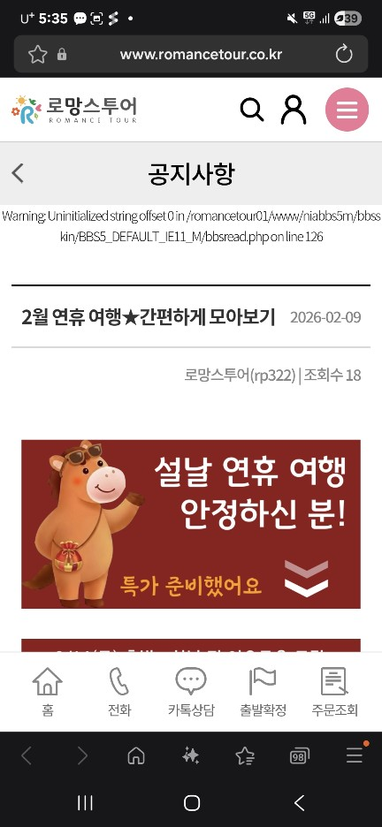
홈페이지 고객 프론트 - 미표시 오류 문제
공지사항 게시글 내 텍스트 표시
검수자 :임수민 검수날짜 : 2026.2.9
기능 여부 검토사항
현재 공지사항에 이렇게 오류 표시 글이 뜨고 있습니다.
해당 오류가 발견되지 않습니다.
다시 확인해보시고, 그래도 저 오류가
보인다면
어떤 경로를 통해 공지사항으로 들어갔는지 알려주십시요.
동일한 경로로 접속해서 확인해보겠습니다.

Slide 4
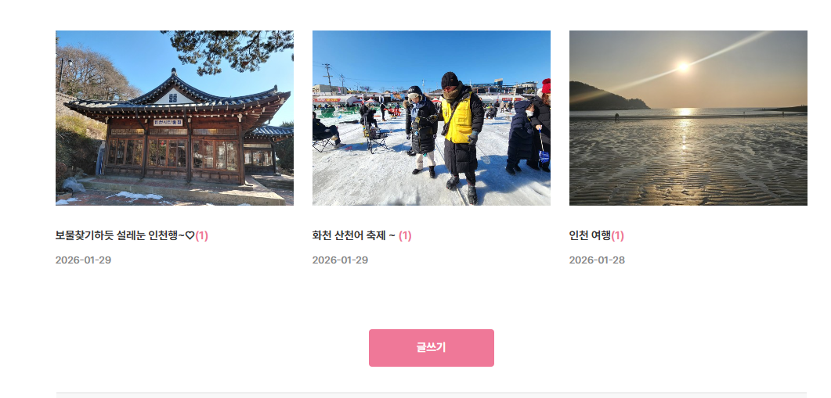
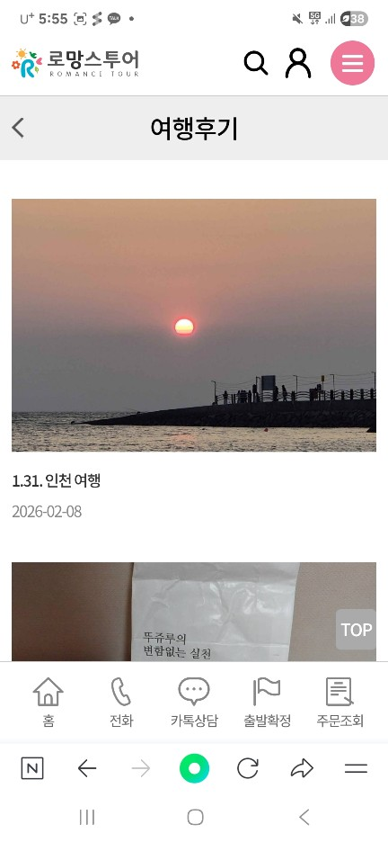
홈페이지 고객 프론트 - 미표시 오류 문제
여행후기
검수자 :임수민 검수날짜 : 2026.2.9
기능 여부 검토사항
데스크탑 버전은 글쓰기 버튼이 비로그인에서도 노출되고 모바일 버전은 로그인해야 노출됩니다. 지금 앱도 안되니 1. 비로그인에서도 글쓰기 버튼 노출 - 글쓰기 클릭시 로그인 유도 2. 비로그인시 ‘로그인하면 글쓰기 버튼이 나타납니다. 로그인 후 이용해 주세요’ 문구 기재 이렇게 처리해놔야 할 거 같아요~ 처리해주세요.
현재 pc버전에서도 비로그인 시 글쓰기 버튼이 노출되지 않고 있습니다.
이전에 Pc버전에서도 로그인 해야 노출되도록 처리되었습니다.
아래 요청사항은 유지보수 입니다.

Slide 5
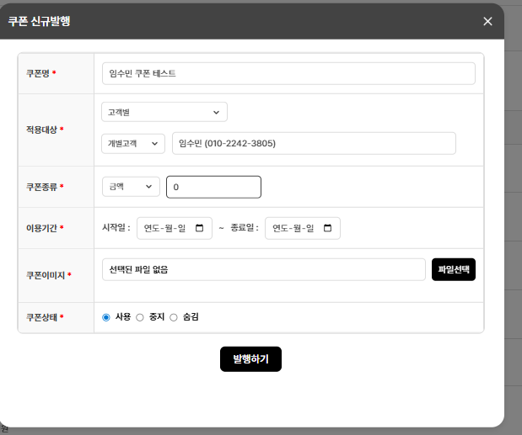
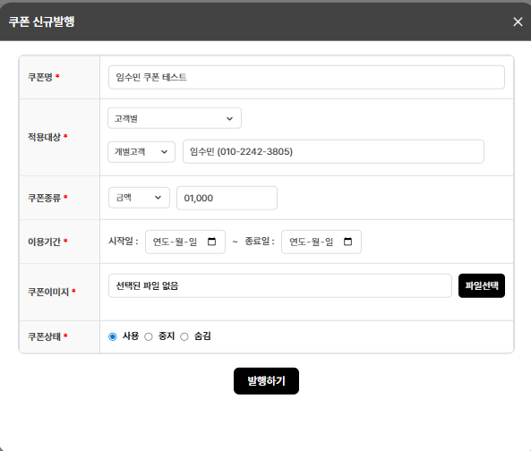
새 erp 쿠폰 발행 문제
홈페이지업무>쿠폰관리>쿠폰리스트
검수자 :임수민 검수날짜 : 2026.2.9
기능 여부 검토사항
1. 쿠폰 금액 출력 이상해요 (0이뜸) 2. 이용기간 보면 2월 9일까지인데 발급즉시 기간만료로 떴습니다.
0은 쿠폰종류 숫자의 기본값입니다.
숫자만 입력하라는 일종의 표시입니다.
처리완료

Slide 6
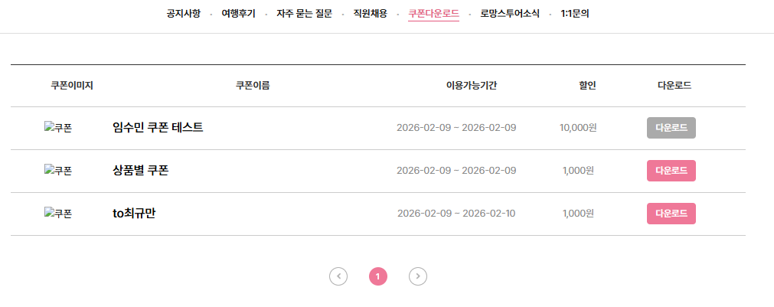
프론트 쿠폰
홈페이지업무>쿠폰관리>쿠폰리스트
검수자 :임수민 검수날짜 : 2026.2.9
기능 여부 검토사항
쿠폰 임수민 개인에게 분명 발급했는데 전체 모든 로그인회원에게 다 보입니다. 임수민 개인에게 발급한 결과 개인의 의지와 상관없이 이미 다운로드가 된 상태일뿐이었습니다. 어지영이사님과 중복건 !!!!!!!!!!!!!!!!!!!!!!!!!!!!개인에게 발급한 쿠폰은 다운로드에서 보이지 않게 해주세요 어차피 다운도됐는데!!!!!!!!!!!!!!!!!!!!!!!!!!!!!!!
처리완료 (26.02.10)
기존 뷰티니아에서부터 있던 메뉴였고,
애초에 뷰티니아 소스에서 있던 오류를
이번에 수정한겁니다.
추가적인 요청은 유지보수입니다.
사실 쿠폰다운로드 게시판이 필요없습니다.
개인 발급 쿠폰은 자동처리
상품별 쿠폰은 상품상세에서 다운로드 버튼이 있습니다.

Slide 7
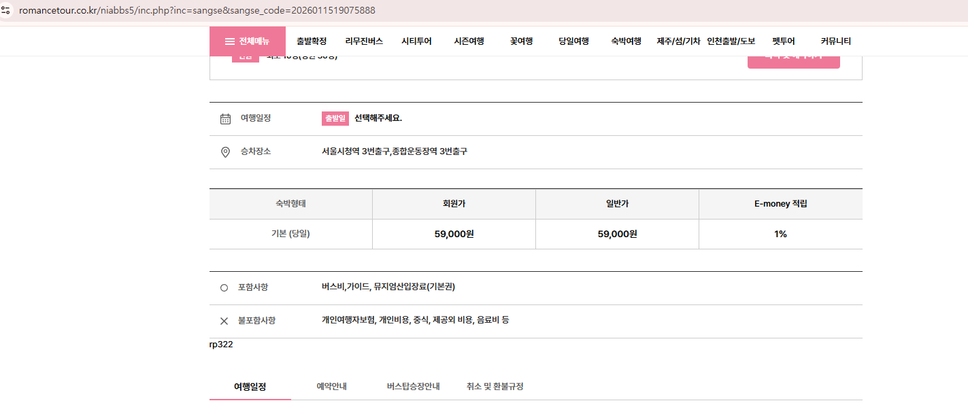
프론트페이지 ui 오류
상품페이지 내 출력오류
검수자 :임수민 검수날짜 : 2026.2.9
기능 여부 검토사항
아이디가 상품 중간에 떠요
처리완료 (26.02.10)

Slide 8
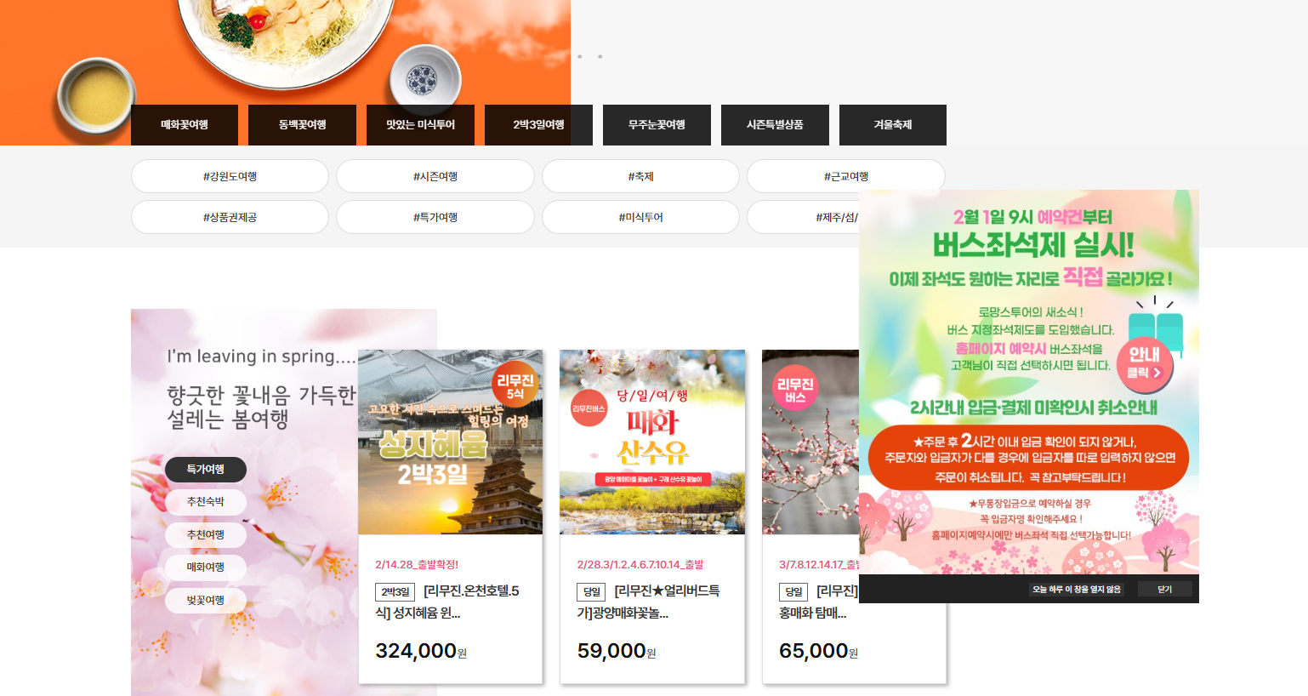
프론트페이지 데스크탑 버전 배너 이상함
메인페이지
검수자 :임수민 검수날짜 : 2026.2.9
기능 여부 검토사항
배너 클릭하고 움직이면 마우스 움직이기 html 효과처럼 마우스 따라다녀요 배너가
어떤 배너를 클릭했다는 것인가요?
나타는 현상에 대해 구체적으로 설명해주세요
해당 현상을 영상으로 찍어서 보내주시면
가장 확실합니다.

Slide 9
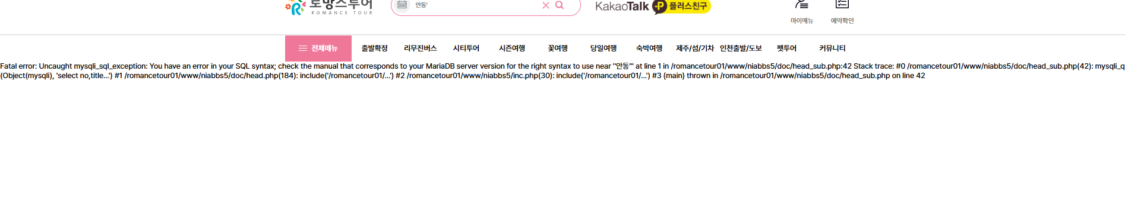
프론트페이지 검색 문제
데이터 출력오류
검수자 :임수민 검수날짜 : 2026.2.9
기능 여부 검토사항
따옴표 입력하면 저렇게 뜹니다. 안나오게 해주세요.
왜 따옴표만 입력하셨나요?
일반적이지 않은데
따옴표는

Slide 10
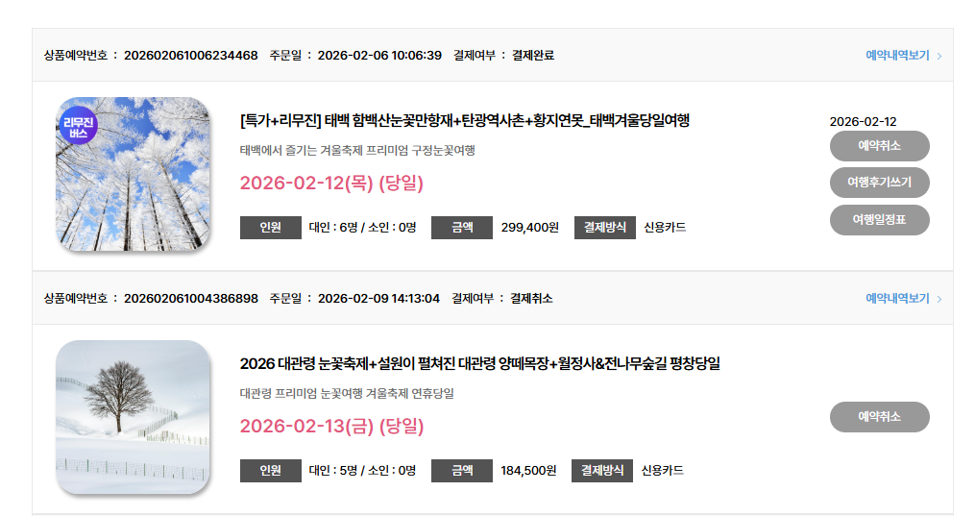
프론트페이지 출력 문제
데이터 출력오류
검수자 :임수민 검수날짜 : 2026.2.9
기능 여부 검토사항
마이페이지 예약내역가면 맨위보면 잘못된 숫자 출력이 있습니다.
처리완료 (26.02.10)

Slide 11
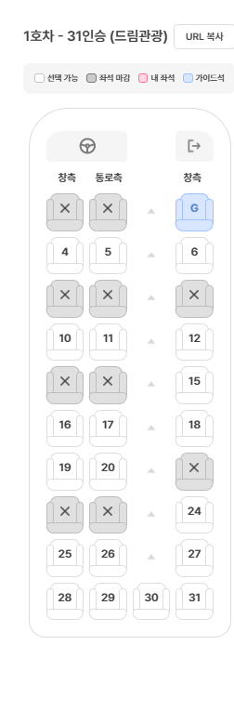
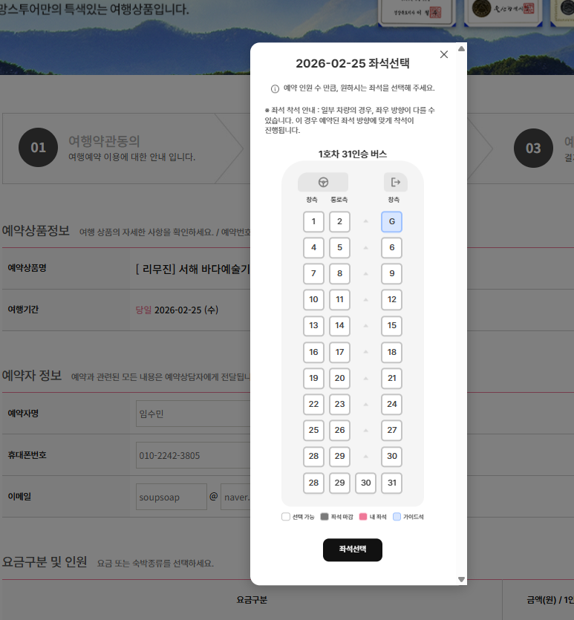
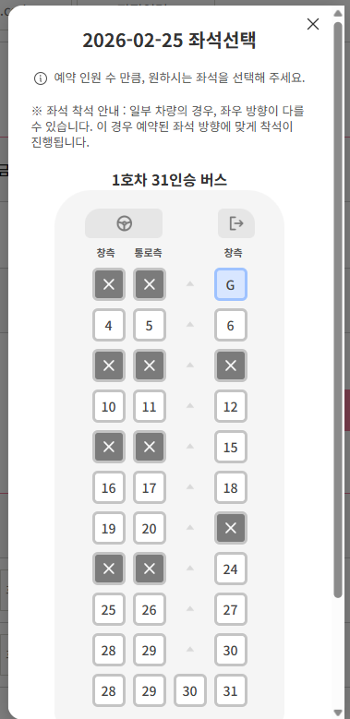
프론트페이지 출력 문제
데이터 출력오류
검수자 :임수민 검수날짜 : 2026.2.9
기능 여부 검토사항
1. 네이버로그인했는데 엘레강스투어로 연결됨(동영상 참조) 2. 주문하려는데 예약된 좌석 표시안되고 전체선택가능하게뜸 3. 주문안됨 동영상참조!
처리완료 (26.02.09)
문제없음 (26.02.09)
처리완료 (26.02.09)

